Slide 1

2
اليوم /
التاريخ/
المادة /
الصف /
معلمة المادة / مباركة الزبيدي

Slide 2
درس اليوم
قياس الأطوال بالسنتمترات
فكرة الدرس/
أستعمل النماذج لأقيس الأطوال بالسنتمترات .
المفردات /
السنتمترات

Slide 3
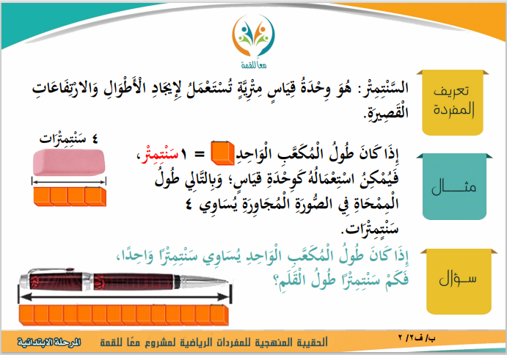
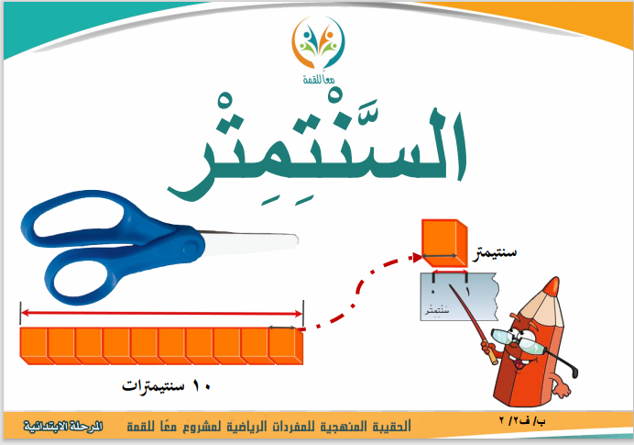
المفردات

Slide 4


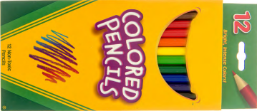
أستعد
أستعمل السنتمترات
لقياس أطوال الأشياء القصيرة .
1 سنتمتر
إذا كان طول المكعب الواحد =
فكم سنتمتراً طول علبة الألوان ؟
10
................ سنتمترات تقريباً

Slide 5
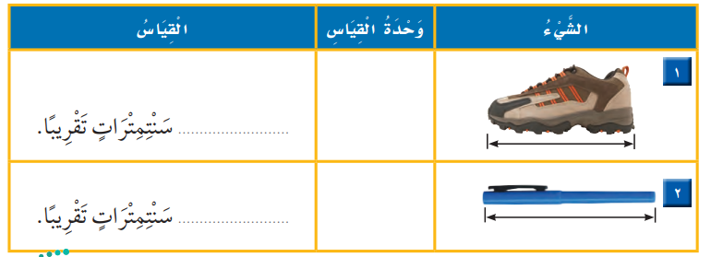
أتأكد
أبحث عن الأشياء الموضحة صورها ، ثم أقيس أطوالها مستعملاً وحدة قياس طولها سنتمتر واحد:
مكعبات
15
10
مكعبات

Slide 6
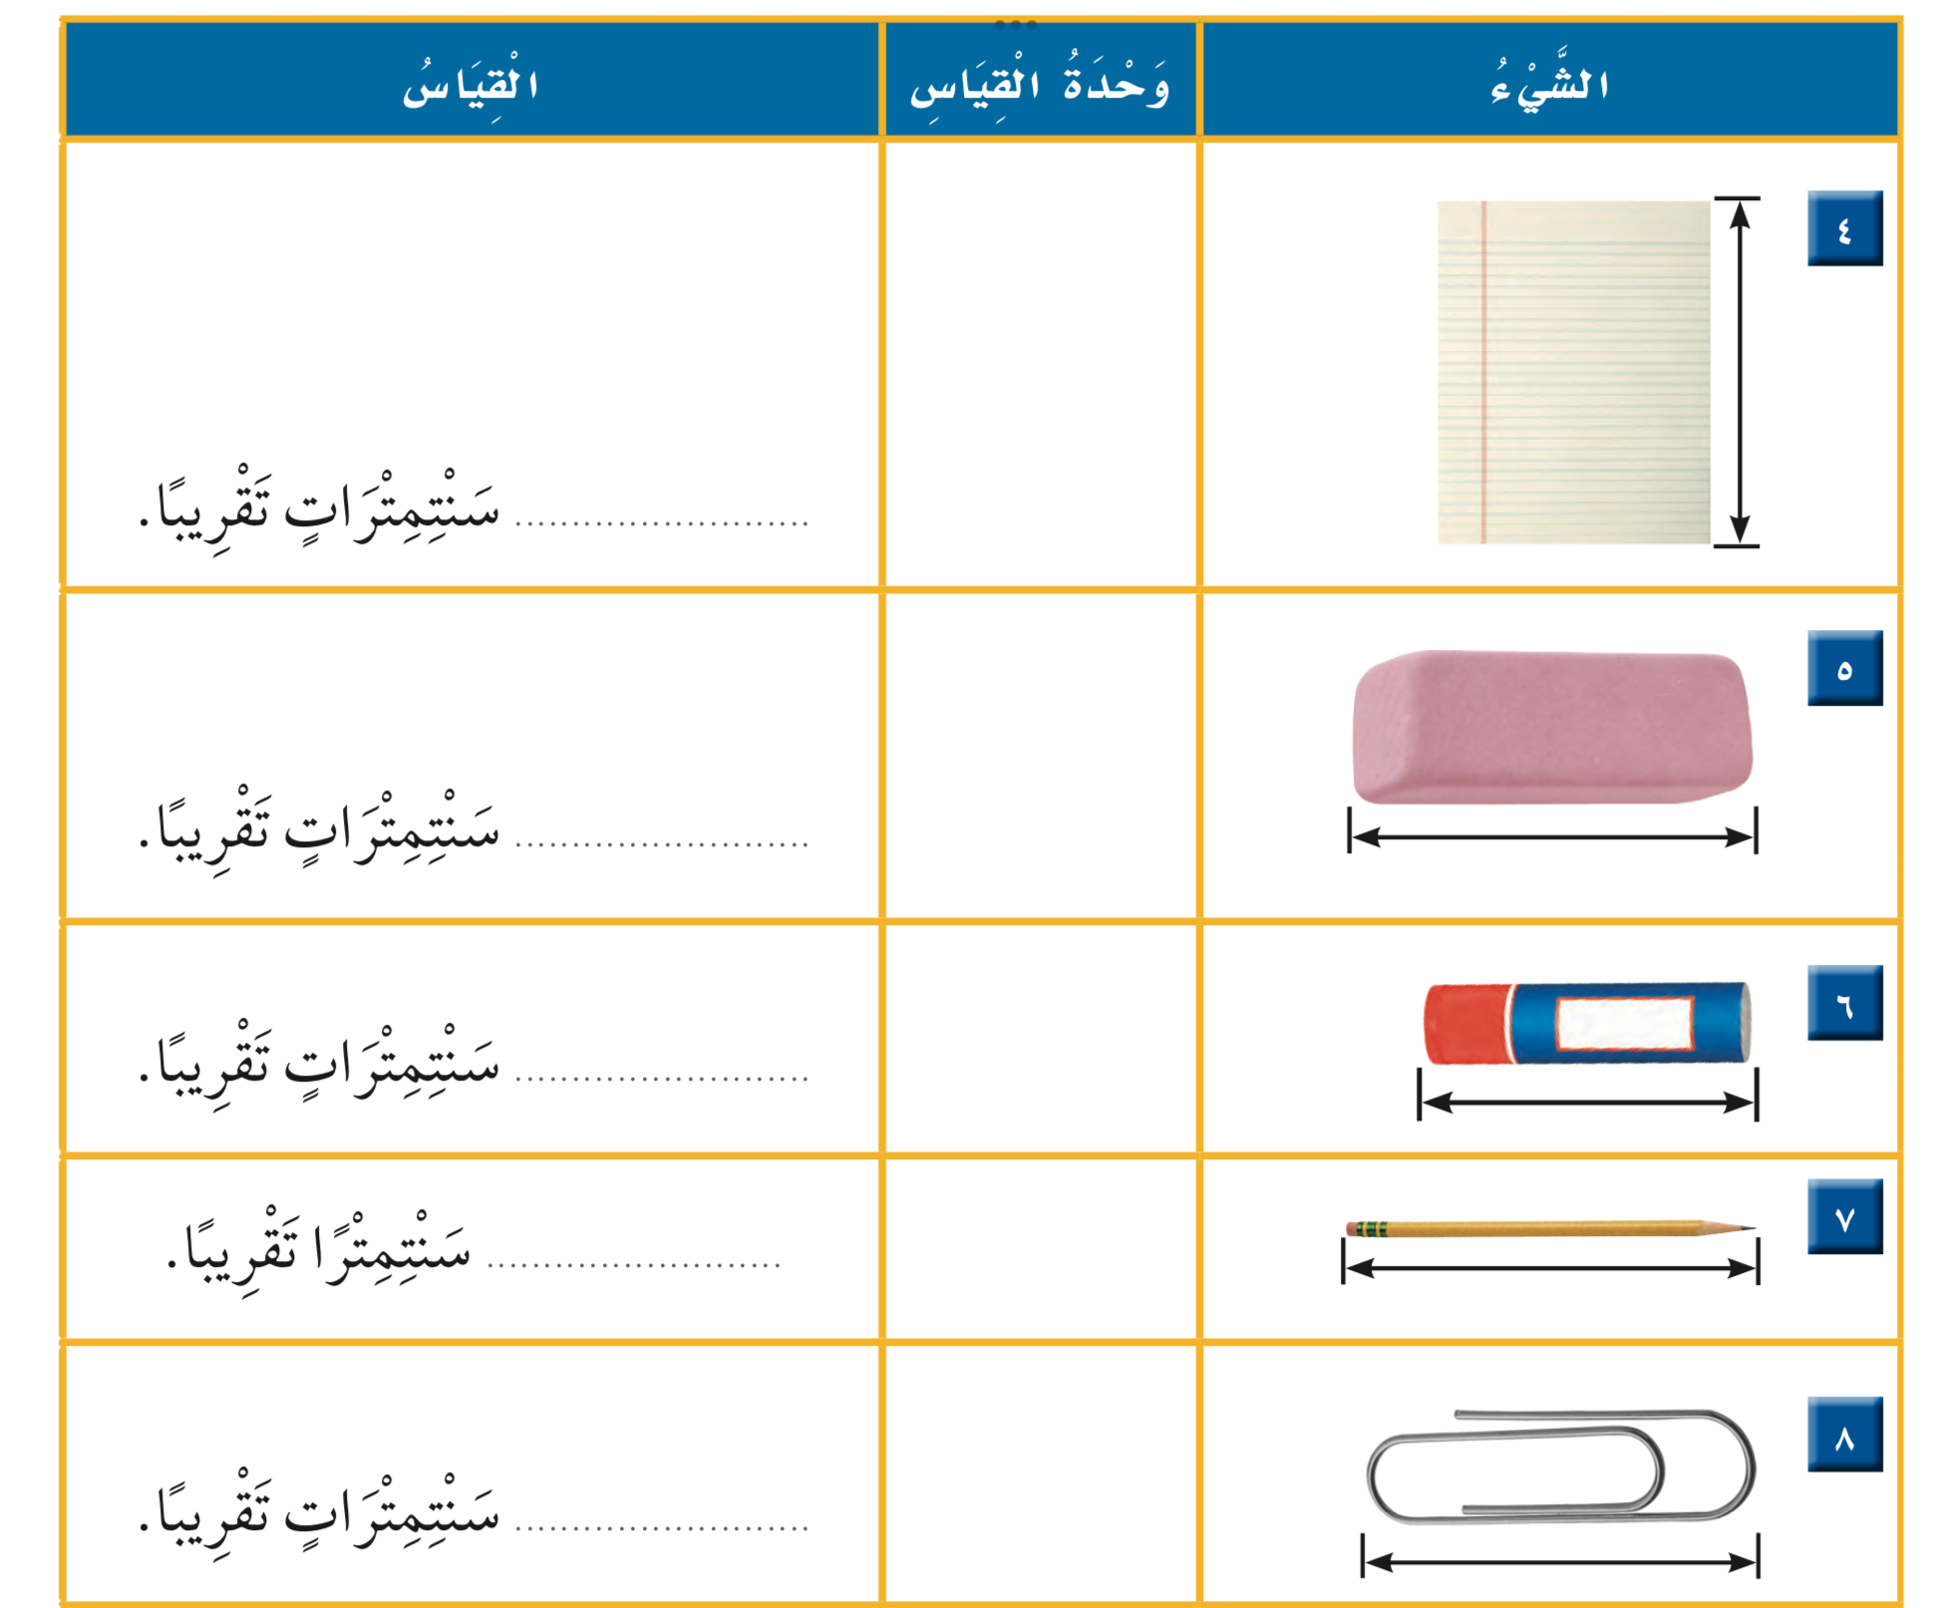
أتدرب
أبحث عن الأشياء الموضحة صورها ، ثم أقيس أطوالها مستعملاً وحدة قياس طولها سنتمتر واحد:
مكعبات
٣٠
مكعبات
4

Slide 7
أتدرب
أبحث عن الأشياء الموضحة صورها ، ثم أقيس أطوالها مستعملاً وحدة قياس طولها سنتمتر واحد:
6
مكعبات
10
مكعبات
3
مكعبات

Slide 8
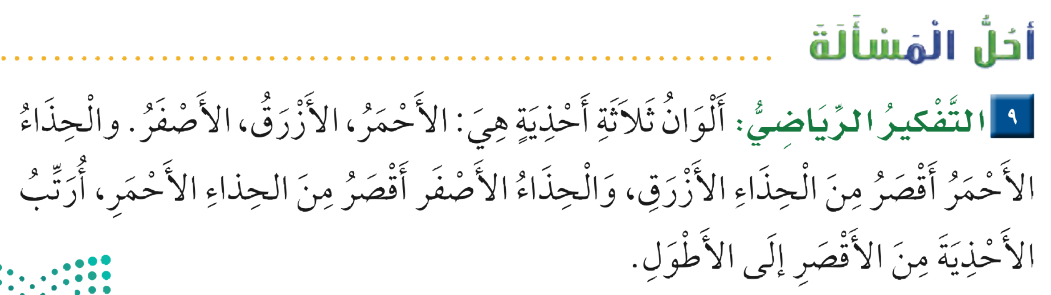
تقويم
الأصفر
الأزرق
الأحمر

Slide 9
الواجب
الواجب في منصة مدرستي

